Slide 1
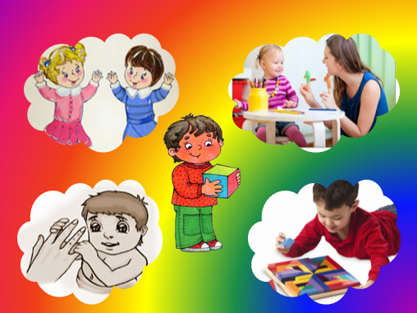
РАЗВИТИЕ МЕЛКОЙ МОТОРИКИ У ДЕТЕЙ МЛАДШЕГО ДОШКОЛЬНОГО ВОЗРАСТА
2017 год

Slide 2
«Ум ребенка – в пальчиках»
Известному педагогу В.А. Сухомлинскому принадлежит высказывание: "Ум ребенка находится на кончиках его пальцев".
"Рука - это инструмент всех инструментов", - сказал еще Аристотель.
"Рука - это своего рода внешний мозг!" - писал Кант.
Ребенок постоянно изучает, постигает окружающий мир. Основной метод накопления информации – прикосновения. Детям необходимо все хватать, трогать, гладить и пробовать на вкус! Если взрослые стараются поддерживать это стремление, предлагая малышу различные игрушки (мягкие, твердые, шершавые, гладкие, холодные и т.д.), тряпочки, предметы для исследования, он получает необходимый стимул для развития.
Руки ребенка — это его глаза. Ведь ребенок мыслит чувствами — что
ощущает, то и представляет. Руками можно сделать очень многое — играть,
рисовать, обследовать, лепить, строить, обнимать и т. д. И чем лучше развита
моторика, тем быстрее ребенок 3-4 лет адаптируется к окружающему его миру!
Ученые, которые изучают деятельность детского мозга, психику детей, отмечают, что уровень развития речи детей находится в прямой зависимости от степени развития тонких движений пальцев рук.

Slide 3
Для развития мелкой моторики рук можно использовать разные игры и упражнения.
Пальчиковые игры и упражнения– это инсценировка каких-либо рифмованных историй, сказок при помощи пальцев.
Пальчиковые игры - это уникальное средство для развития мелкой моторики и речи ребенка в их единстве и взаимосвязи. Разучивание текстов с использованием «пальчиковой» гимнастики стимулирует развитие речи, пространственного мышления, внимания, воображения, воспитывает быстроту реакции и эмоциональную выразительность. Ребёнок лучше запоминает стихотворные тексты; его речь делается более выразительной.
Кисти рук приобретают хорошую подвижность, гибкость, исчезает скованость движений, это в дальнейшем облегчит приобретение навыков письма.

Slide 4
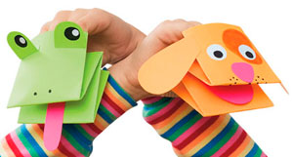
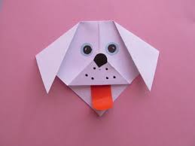
Оригами – конструирование из бумаги –это еще один способ развития мелкой моторики рук у ребенка, который к тому же, может стать еще и по-настоящему интересным семейным увлечением.
Оригами развивают у детей способность работать руками под контролем сознания. Ребенок учиться общаться с бумагой, угадывать ее качества, развиваются творческие задатки у ребенка, ребенок знакомится с основными геометрическими понятиями (угол, сторона, квадрат, треугольник и т.д.), происходит развитие глазомера. Очень важно и то, что при складывании фигурок одновременно работают обе руки, что гармонизирует работу полушарий мозга. Конечно, при работе с детьми младшего возраста начинать надо с очень простых композиций, возможно вам не раз придется показать тот или иной прием.

Slide 5
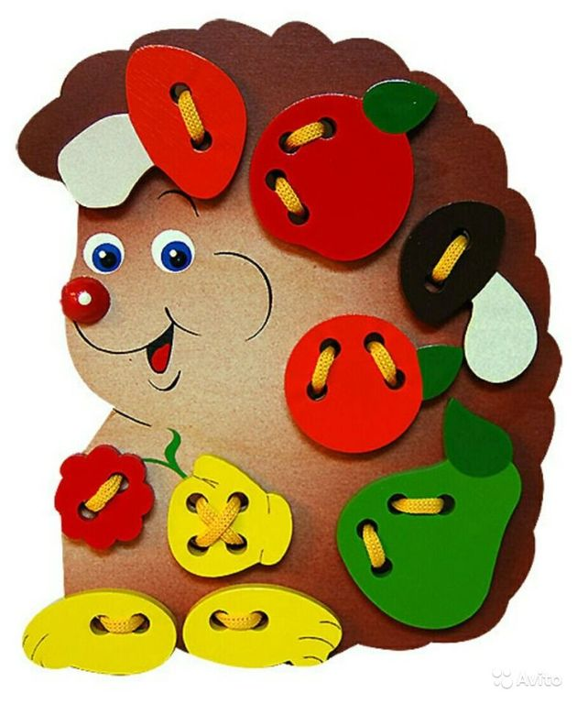
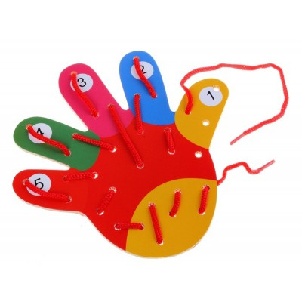
Застегивание, расстегивание и шнуровка– Для этого упражнения не потребуется никаких дополнительных игрушек. Постепенно включайте ребенка в процесс одевания. Пусть сам застегивает и расстегивает себе пуговицы и молнии. Это не только разовьет движения рук, но и приучит ребенка к самостоятельности. Еще дайте ребенку какой-нибудь ненужный ботинок со шнуровкой, который станет прекрасным тренажером для рук.

Slide 6
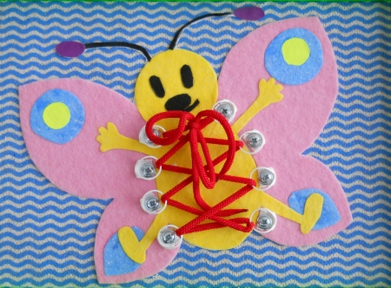
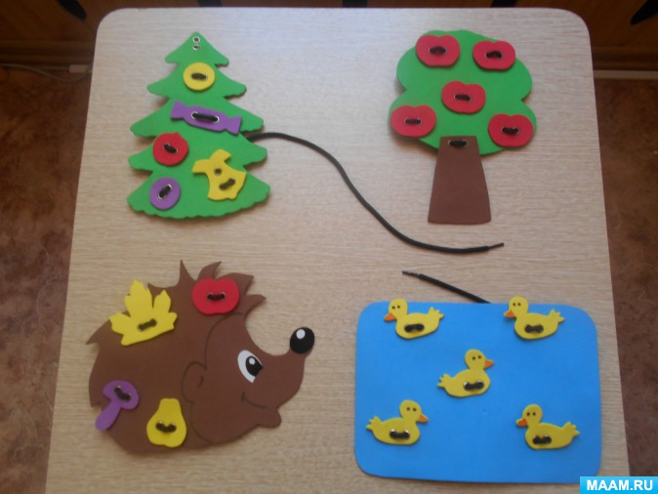
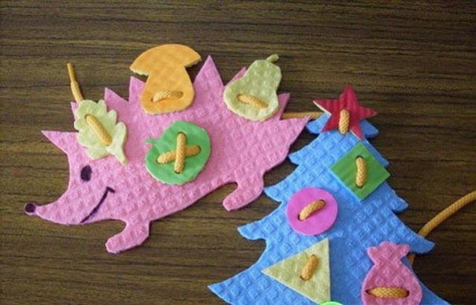
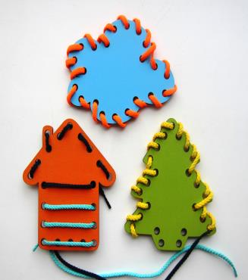

Slide 7
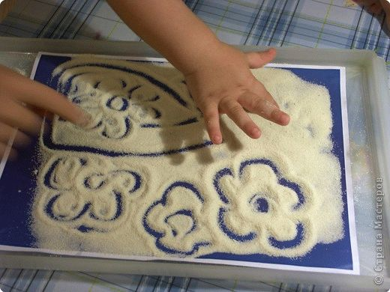
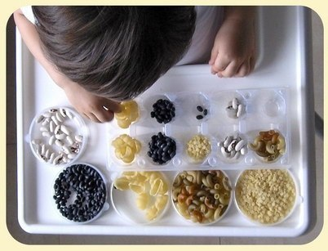
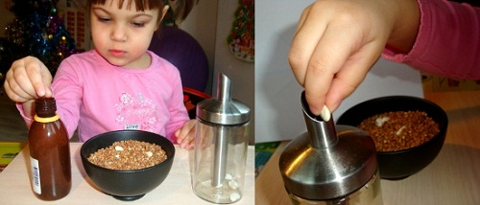
Игры с песком, крупами, бусинками и другими сыпучими материалами - их можно нанизывать на тонкий шнурок или леску (макароны, бусины), пересыпать ладошками или перекладывать пальчиками из одной емкости в другую, насыпать в пластиковую бутылку с узким горлышком и т.д.

Slide 8
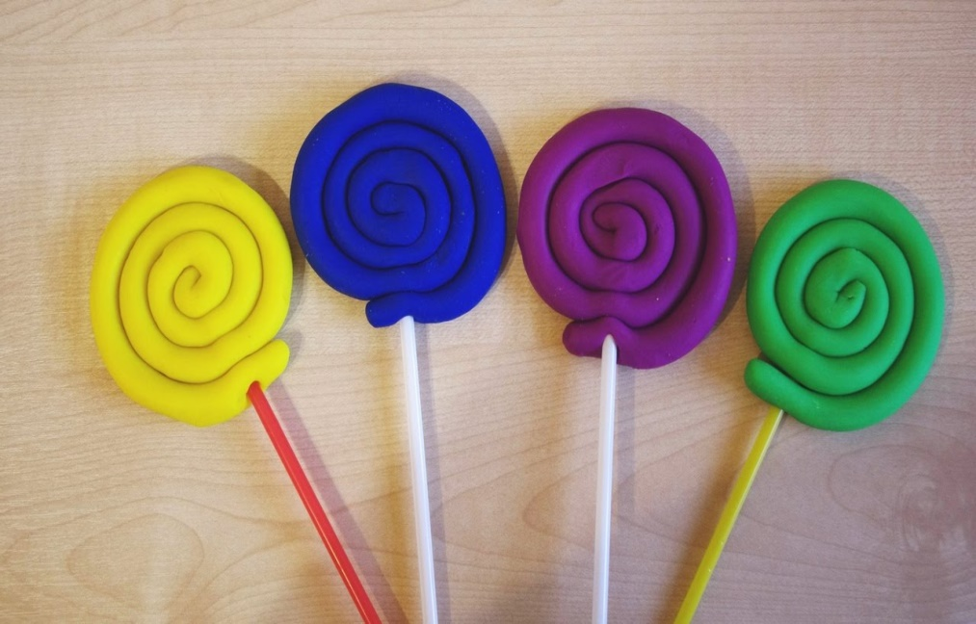
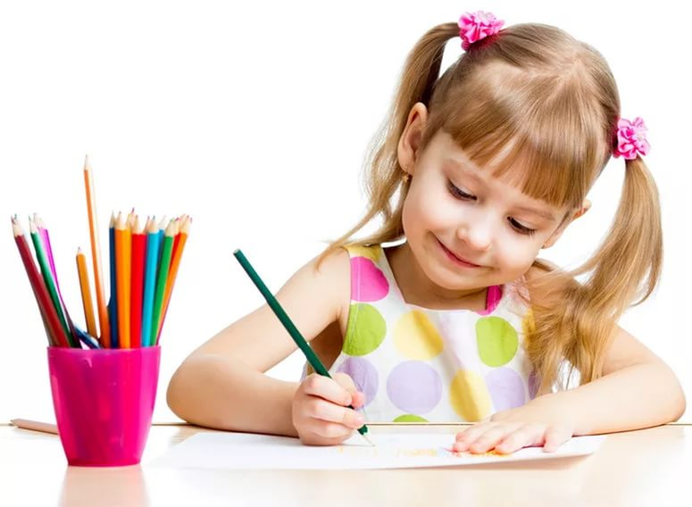
Кроме того, для развития мелкой моторики рук можно использовать:
игры с глиной, пластилином или тестом. Детские ручки усердно трудятся с такими материалами, выполняя с ними
различные манипуляции - раскатывая, приминая, отщипывая, примазывая и т.д.
рисование карандашами. Именно карандаши, а не краски или фломастеры, «заставляют» мышцы руки напрягаться, прикладывать усилия для того, чтобы оставить на бумаге след – ребенок учиться
регулировать силу нажима, для того, чтобы провести линию, той или иной толщины, раскраски.
·мозаика, пазлы, конструктор –развивающий эффект этих игрушек тоже невозможно недооценить. Застёгивание пуговиц, «Волшебные
замочки» - играют немаловажную роль для пальцев рук.

Slide 9
Дорогие Родители!
Вызывайте положительные эмоции у ребенка!
Употребляйте слова и фразы, несущие оптимистическую окрашенность, например: «Как интересно!», «Вот, здорово!», «Давай помогу!», «Красота!» и т.д.
Помните, что бы вы не создавали вместе с ребенком, главное – желание продолжать заниматься подобной деятельностью и дальше, поэтому завершайте свои занятия в хорошем настроении и малыша, и Вашем.

Slide 10
Спасибо за внимание.
Выполнила: Ивашина А.В. 7 группа

